Slide 1
DIMENSION REDUCTION
1. Introduction 2. Principal components analysis (PCA) 3. Multi-dimensional Scaling (MDS) 4. Nonlinear dimensionality reduction 5. Exercise

Slide 2
1. Introduction
Trong thống kê học và máy học giảm chiều số liệu là quá trình cắt giảm đi các tính năng không cần thiết hoặc là ít ảnh hưởng đến các đối tượng. Giúp cho quá trình sử lý nhanh hơn và tránh được các nhiễu không cần thiết. Dễ dàng hơn trong việc mô hình hóa.

Slide 3
2. Principal components analysis (PCA)
Phân tích thành phần chính là phương pháp giảm chiều dữ liệu không giám sát. nghĩa là xem xét mối tương quan của các thuộc tính và nhóm vào thành 1 thành phần. cơ sở để phân nhóm là xem xét mối quan hệ tương quan của các tính năng trong phương pháp này tối đa hóa lượng phương sai cho các tính năng. nói cách khác là bộ số liệu từ có n tính năng, sau khi pca sẽ còn lại k tính năng (k < n) mà sự mất mát dữ liệu là tối thiểu

Slide 4
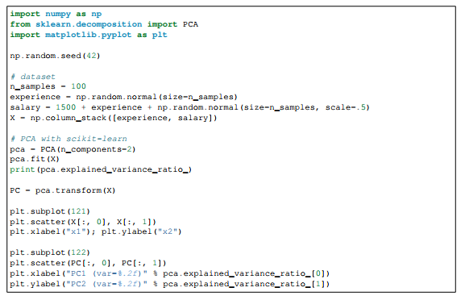
2. Principal components analysis (PCA)

Slide 5
2. Principal components analysis (PCA)
In PCA there are three common criteria of component selection, which you can choose base on them.
1- eigenvalue one criterion: based on this criterion you choose the first components with eigenvalues higher than 1.
2- amount of explained variance: based on this, the chosen factors should explain 70 to 80% of your variance at least.
3- scree plot: this is a graphical method in which you choose the factors until a break in the graph.

Slide 6
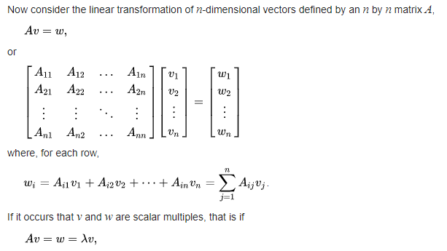
2. Principal components analysis (PCA)
then v is an eigenvector of the linear transformation A and the scale factor λ is the eigenvalue corresponding to that eigenvector.

Slide 7
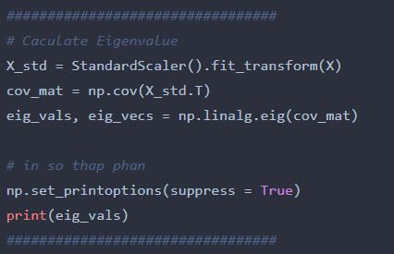
2. Principal components analysis (PCA)

Slide 8
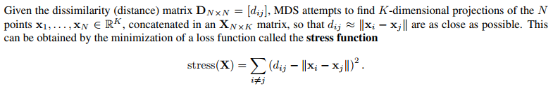
3. Multi-dimensional Scaling (MDS)
The purpose of MDS is to find a low-dimensional projection of the data in which the pairwise distances between data points is preserved, as closely as possible (in a least-squares sense).

Slide 9
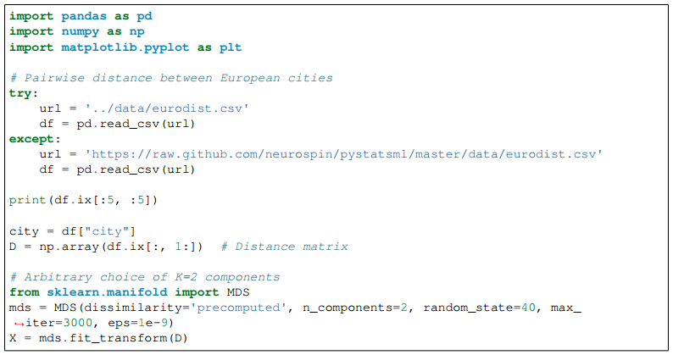
3. Multi-dimensional Scaling (MDS)

Slide 10
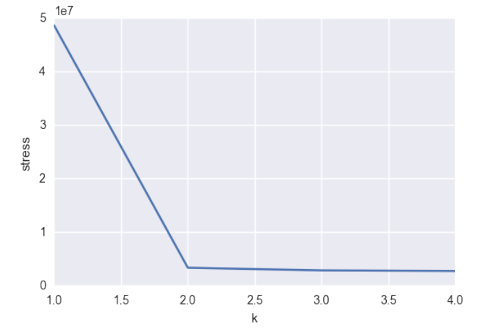
Determining the number of components
3. Multi-dimensional Scaling (MDS)

Slide 11
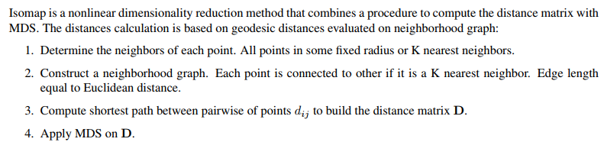
4. Nonlinear dimensionality reduction

Slide 12
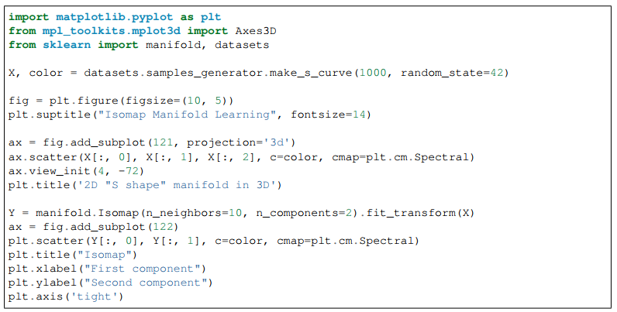
4. Nonlinear dimensionality reduction

Slide 13
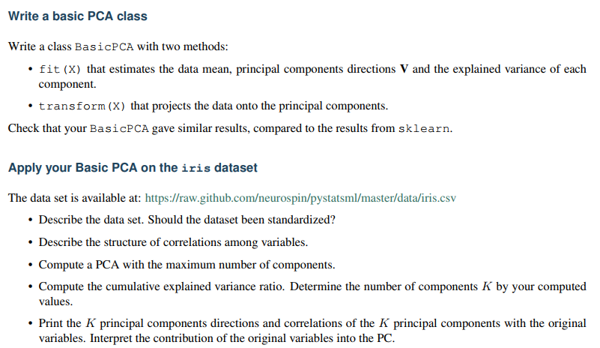
5. Exercise

